Slide 1
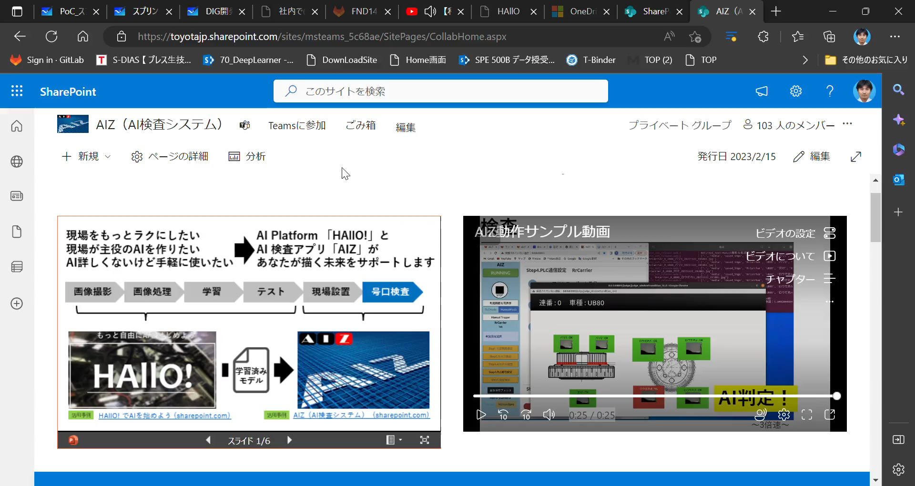

Slide 2
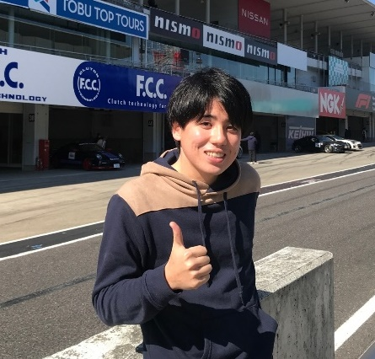
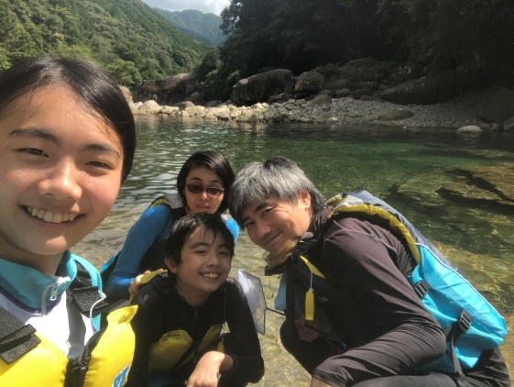
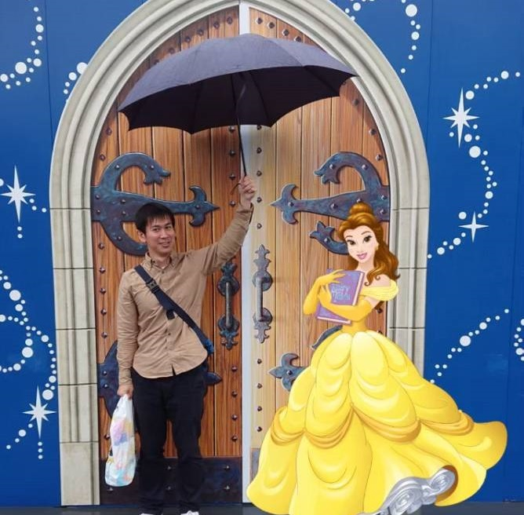
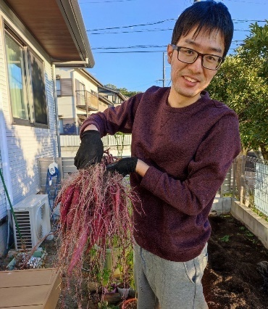
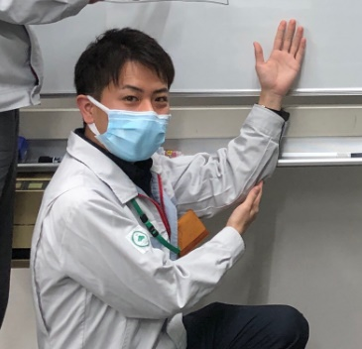
AIZ_アジャイルスクラムチーム
https://teams.microsoft.com/l/channel/19%3aAqCKgZ3Trl9AGkBLB2_6gFd9RKDNnrCW6a9eqpL-WO81%40thread.tacv2/%25E4%25B8%2580%25E8%2588%25AC?groupId=95aa5320-648a-4ced-8f0c-c623a4814a54&tenantId=d1c1335e-f582-42a9-b6fe-5e1a16eb9bc8
プロダクトオーナー
スクラムマスター
開発者
兼開発者
時々開発者
衣浦品管 山本
車体製技 伊藤
車体製技 菱本
（シークス）
衣浦品管 松尾
車体製技 萩
得意言語
Python
Python
HTML
CSS
JavaScript
Python
RPA
AIZを題材に、FNDを通じてJavaScriptを勉強（開発者とペアプロ）

Slide 3
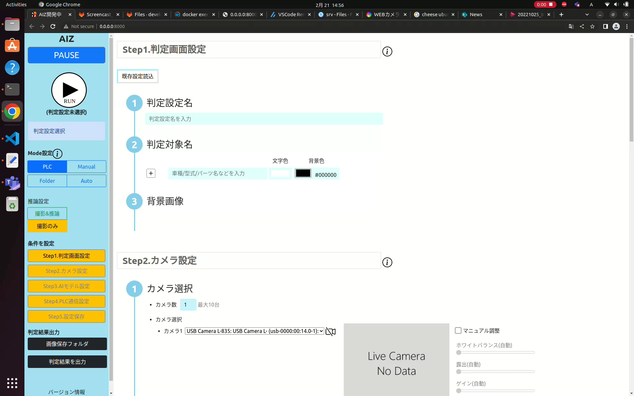
Info

